Slide 1
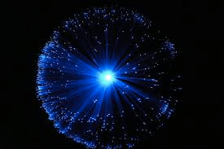
Big-Bang

Slide 2
O Big-Bang representaria o início da criação e expansão do espaço-tempo, da criação da matéria e energia, além da criação das 4 forças da natureza, entre elas a gravidade...
...não foi uma explosão...!
…pois para isto já precisaria existir o espaço para que o evento se propagasse.....

Slide 3
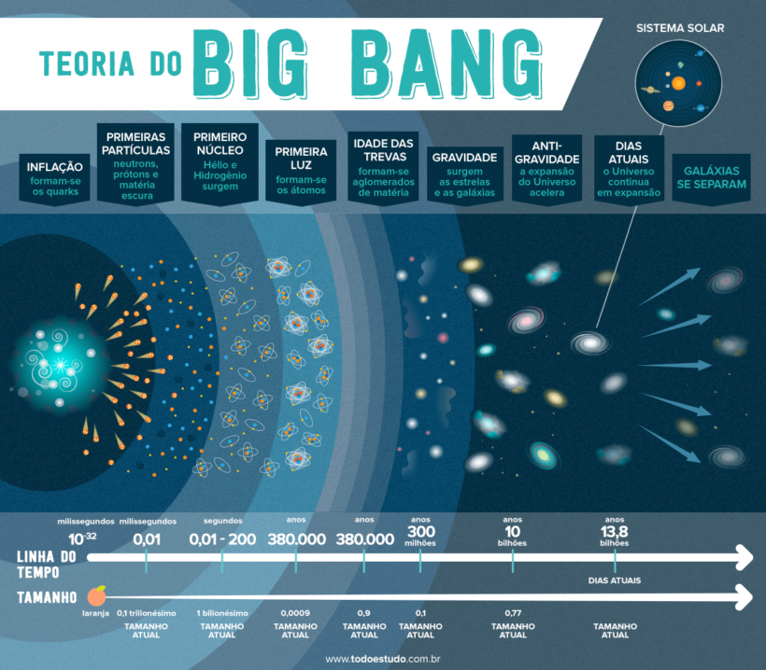
A física que conhecemos hoje explica razoavelmente bem como o Universo evoluiu e permite formar um Cenário com domínio de Eras

Slide 4
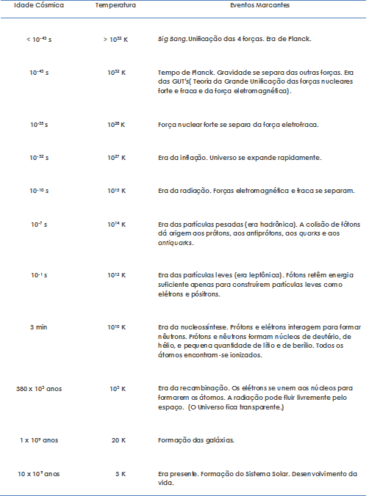
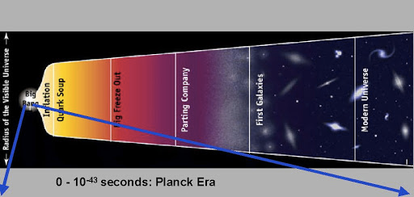
O entendimento dos instantes iniciais da evolução do Universo no contexto deste Cenário é conhecido como Era de Planck e não se conhece muito desta fase. Para entender melhor estes instantes iniciais seria necessário unificar a Relatividade com a Física Quântica, o que está no momento em construção.
A fase logo após a Era de Planck, conhecida como Era da Inflação, envolve a a formação dos quarks e a formação de subpartículas do núcleo atômico. Esta fase vem sendo estudada por aceleradores de partículas que simulam as condições físicas nos instantes iniciais de Evolução do Universo, para entender o comportamento da matéria.

Slide 5
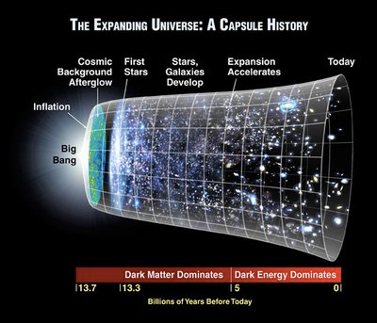
Big Bang - História Térmica do Universo
...a transformação da energia em matéria (E=mc²)
No Cenário do Big Bang, toda a energia do Universo estaria concentrada em um “ponto”, definido como singularidade, onde estaria associada a origem do evento, e que ao se expandir diminui a densidade, a temperatura e a energia associada a este evento vai se transformando em matéria (E=mc²).
Como consequência do resfriamento, inicia-se um processo de formação de protons e neutrons, a partir de uma espécie de sopa de quarks e gluons soltos, formados na fase anterior.

Slide 6
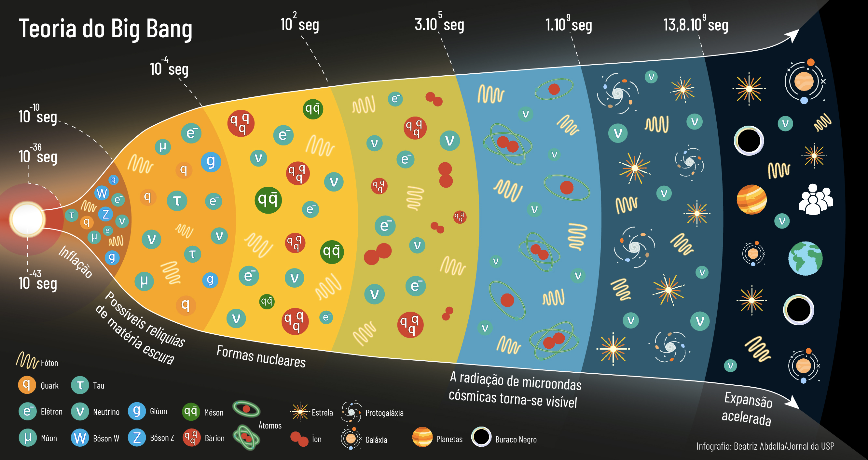
Nos instantes iniciais de evolução do Universo, logo após o Big Bang, até 0,0001 segundos, era possível encontrar quarks e glúons soltos, fora de prótons e nêutrons.
Os aceleradores de partículas (ex: LHC) criam, simulam esta sopa de quarks, um plasma, onde as condições iniciais de evolução do Universo podem ser estudadas e medidas, verificando se as propriedades obtidas são compatíveis com o Universo observado.
Infografia: Beatriz Abdalla/
Jornal da USP

Slide 7
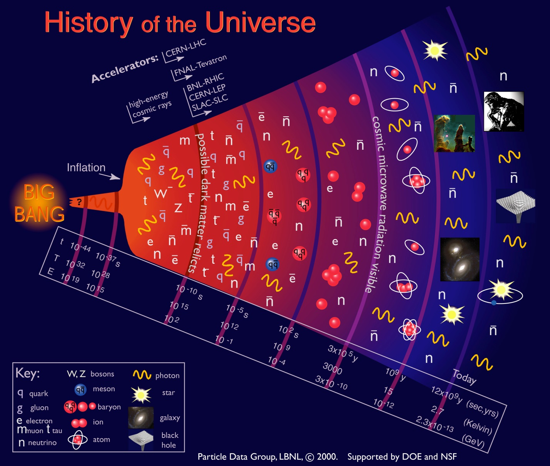
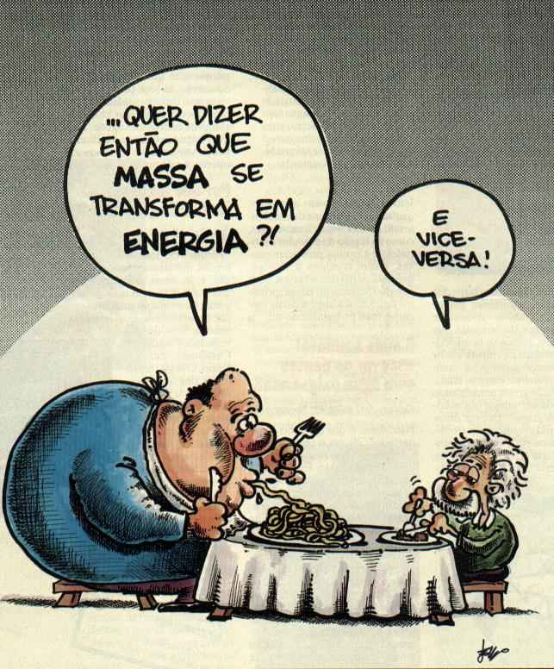
Cenário da História de Evolução Térmica do Universo
Conforme o Universo se expande a temperatura diminui e a densidade também.
Consequência: vão ocorrer fenômenos que estão diretamente relacionados com a diminuição da temperatura, caracterizando assim uma história térmica do universo, uma evolução, que resulta em diferentes Eras de Evolução do Universo.
E=mc²

Slide 8
Resumo dos principais eventos ou Eras na evolução do Universo
Fonte:
Maria de Fátima Oliveira Saraiva, Kepler de Souza Oliveira Filho & Alexei Machado Müller

Slide 9
Big-Bang
Temos alguma evidência ?

Slide 10
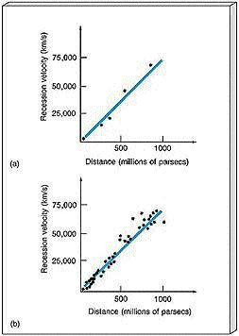
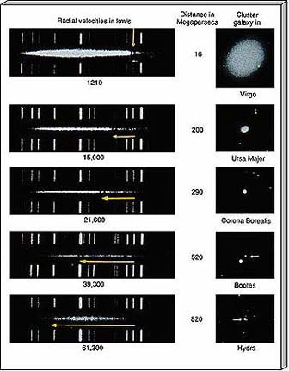
1ª evidência observacional:
maioria das galáxias se afastando
A descoberta da expansão do Universo forneceu a 1ª evidencia real, observacional, de que o Universo muda com o tempo e que pode ter havido um começo...
O gráfico abaixo (esq. ) mostra que a velocidade com que as galáxias estão se afastando da Via-Láctea é proporcional a sua distância. O desvio espectral observado na comparação dos espectros observado e de laboratório (fig. dir.) é, portanto, consequência da expansão do Universo.
Deslocamento de linhas espectrais e Lei de Hubble

Slide 11
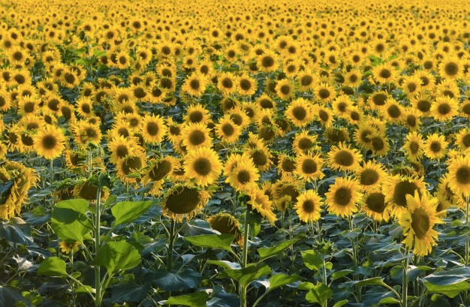
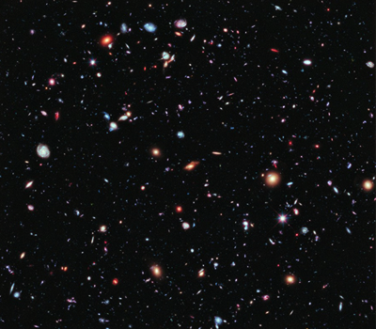
2a Evidência: O Paradoxo de Olbers:
Porque o céu é escuro a noite?
...é um indicativo de que o Universo teve um começo.
...em contradição com um Universo infinito e estático

Slide 12
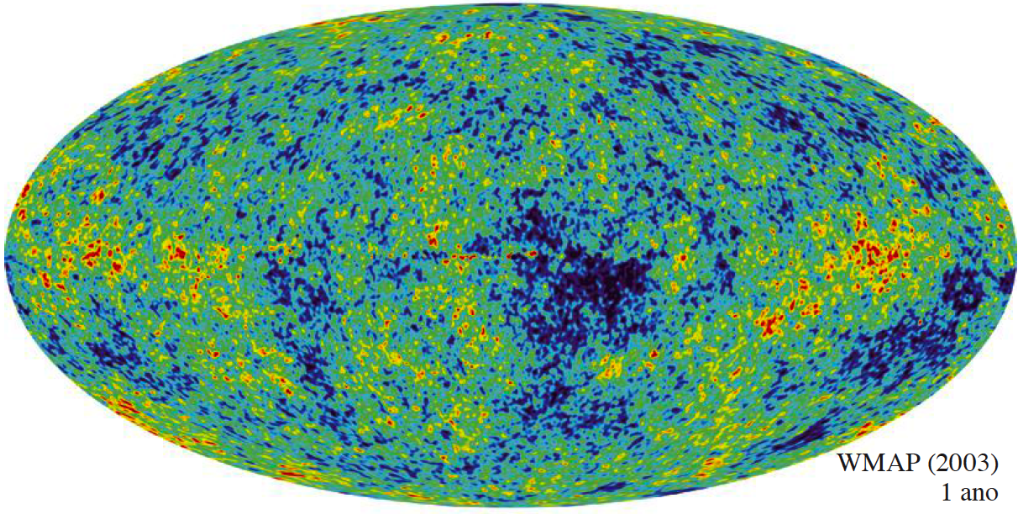
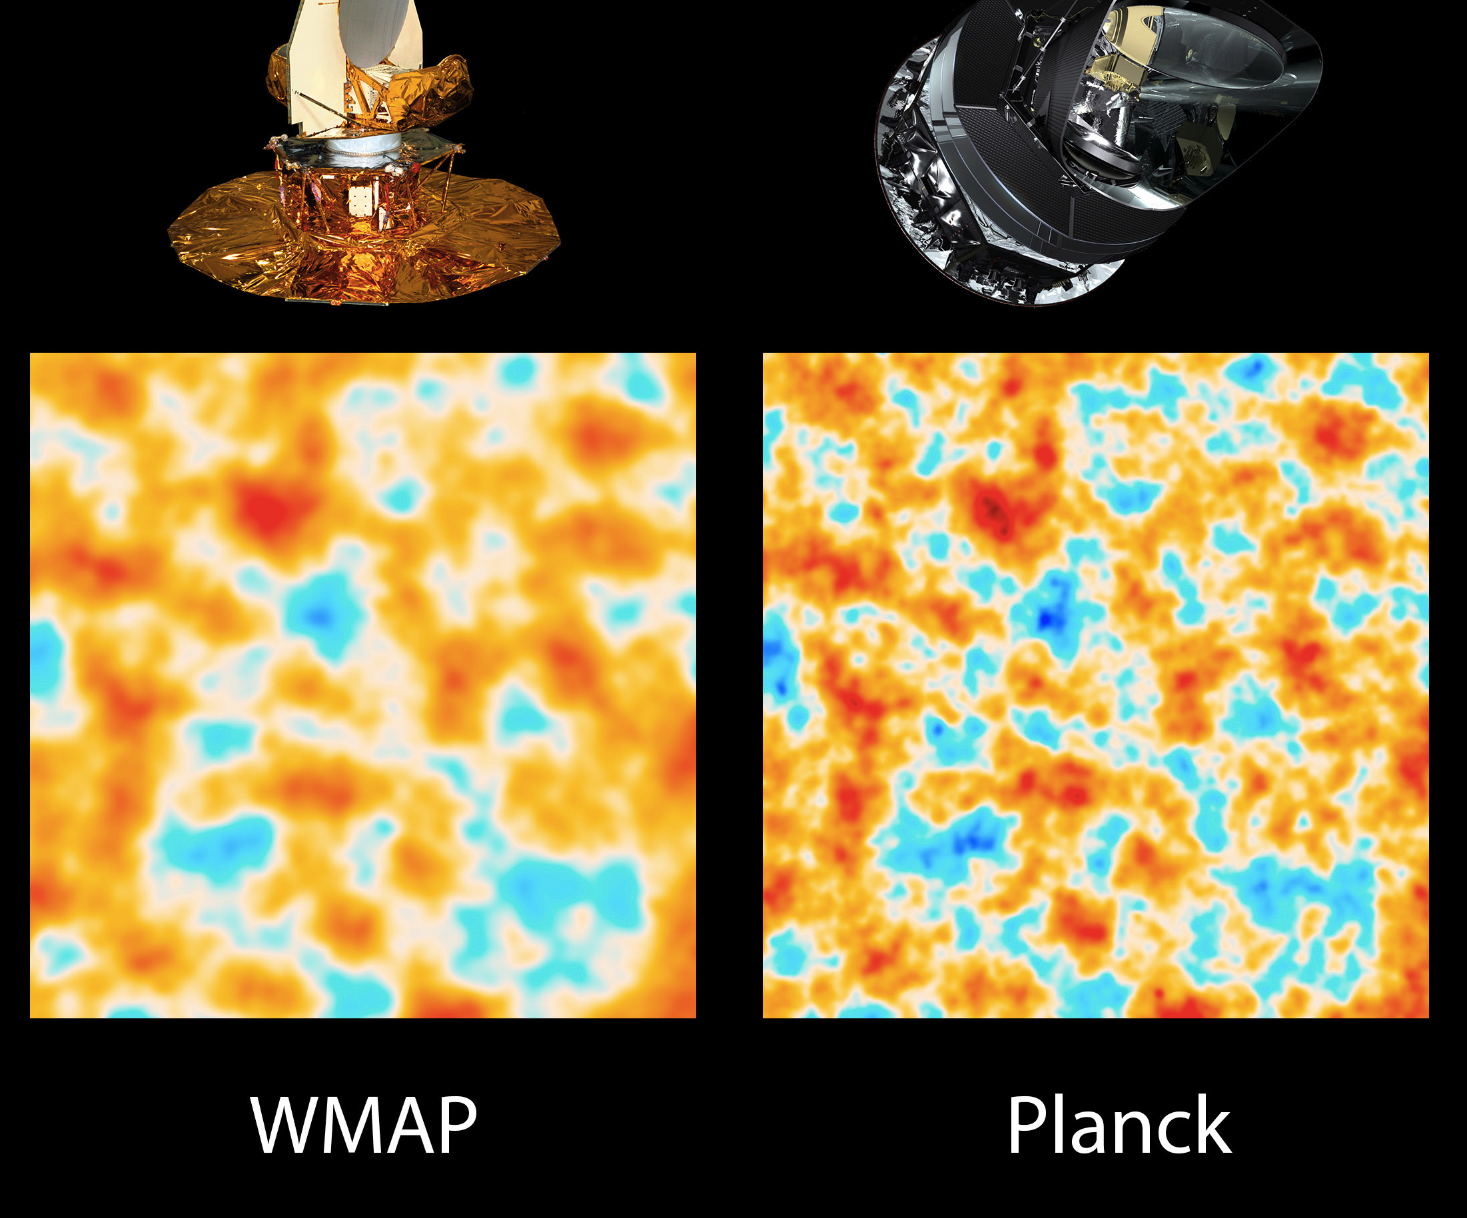
3ª Evidência
Detecção da Radiação Cósmica de Fundo de Microondas- RCFM
A RCFM é uma impressão digital do Universo há 13,7 bilhões de anos. As flutuações observadas mostram regiões mais, ou menos, densas que a média. São muito pequenas da ordem de uma parte em cem mil.
Comparação: uma bola perfeitamente lisa com 1 metro de diâmetro. Se imaginarmos imperfeições na mesma escala que a RCFM, na superfície teremos elevações ou depressões com cerca de 0,01 milímetro.
Notes:
WMAP → Wilkinson Microwave Anisotropy Probe

Slide 13
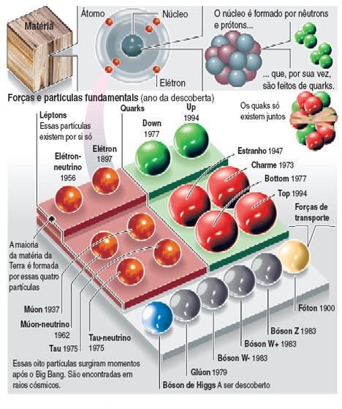
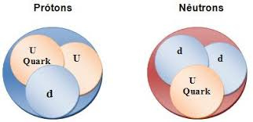
Física de Partículas (Era da Inflação)
O que são quarks, gluons, hadrons...?
No núcleo atômico, protons e neutros são constituídos por hadrons, que por sua vez são partículas compostas, formadas por um estado lígado de quarks-partículas elementares.
desc. em 2013...!

Slide 14
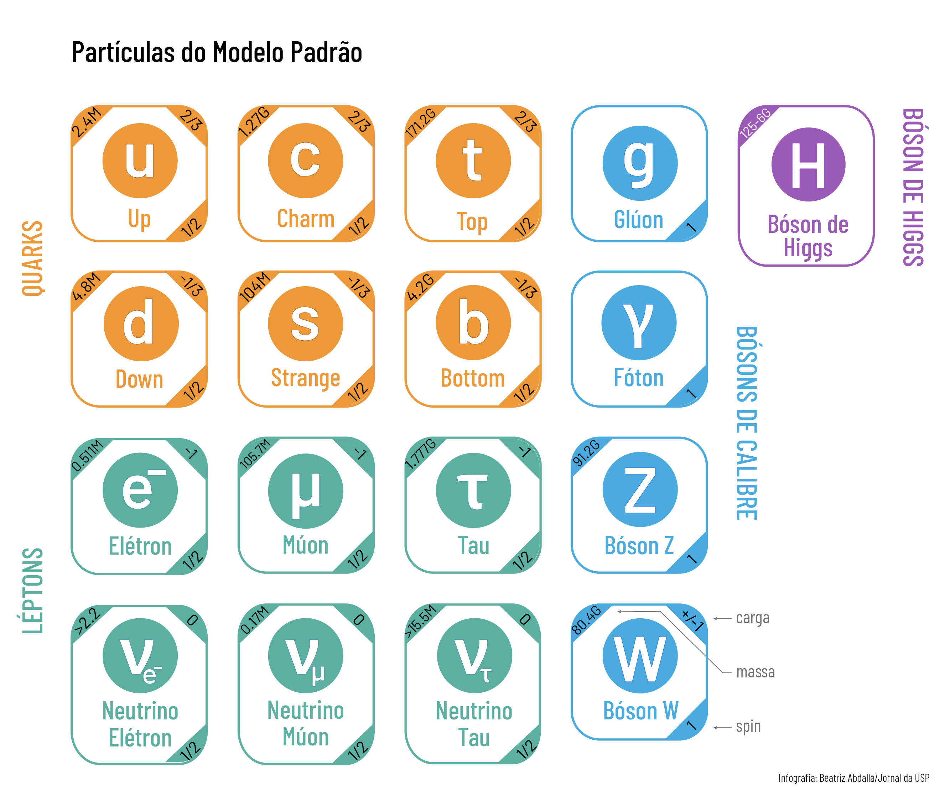
Fazem parte de um conjunto de 17 subpartículas a partir das quais tudo no universo foi formado.
São elas: 6 tipos de quarks, 6 léptons, 4 tipos de bósons, que são partículas mediadoras e o Bóson de Higgs.

Slide 15
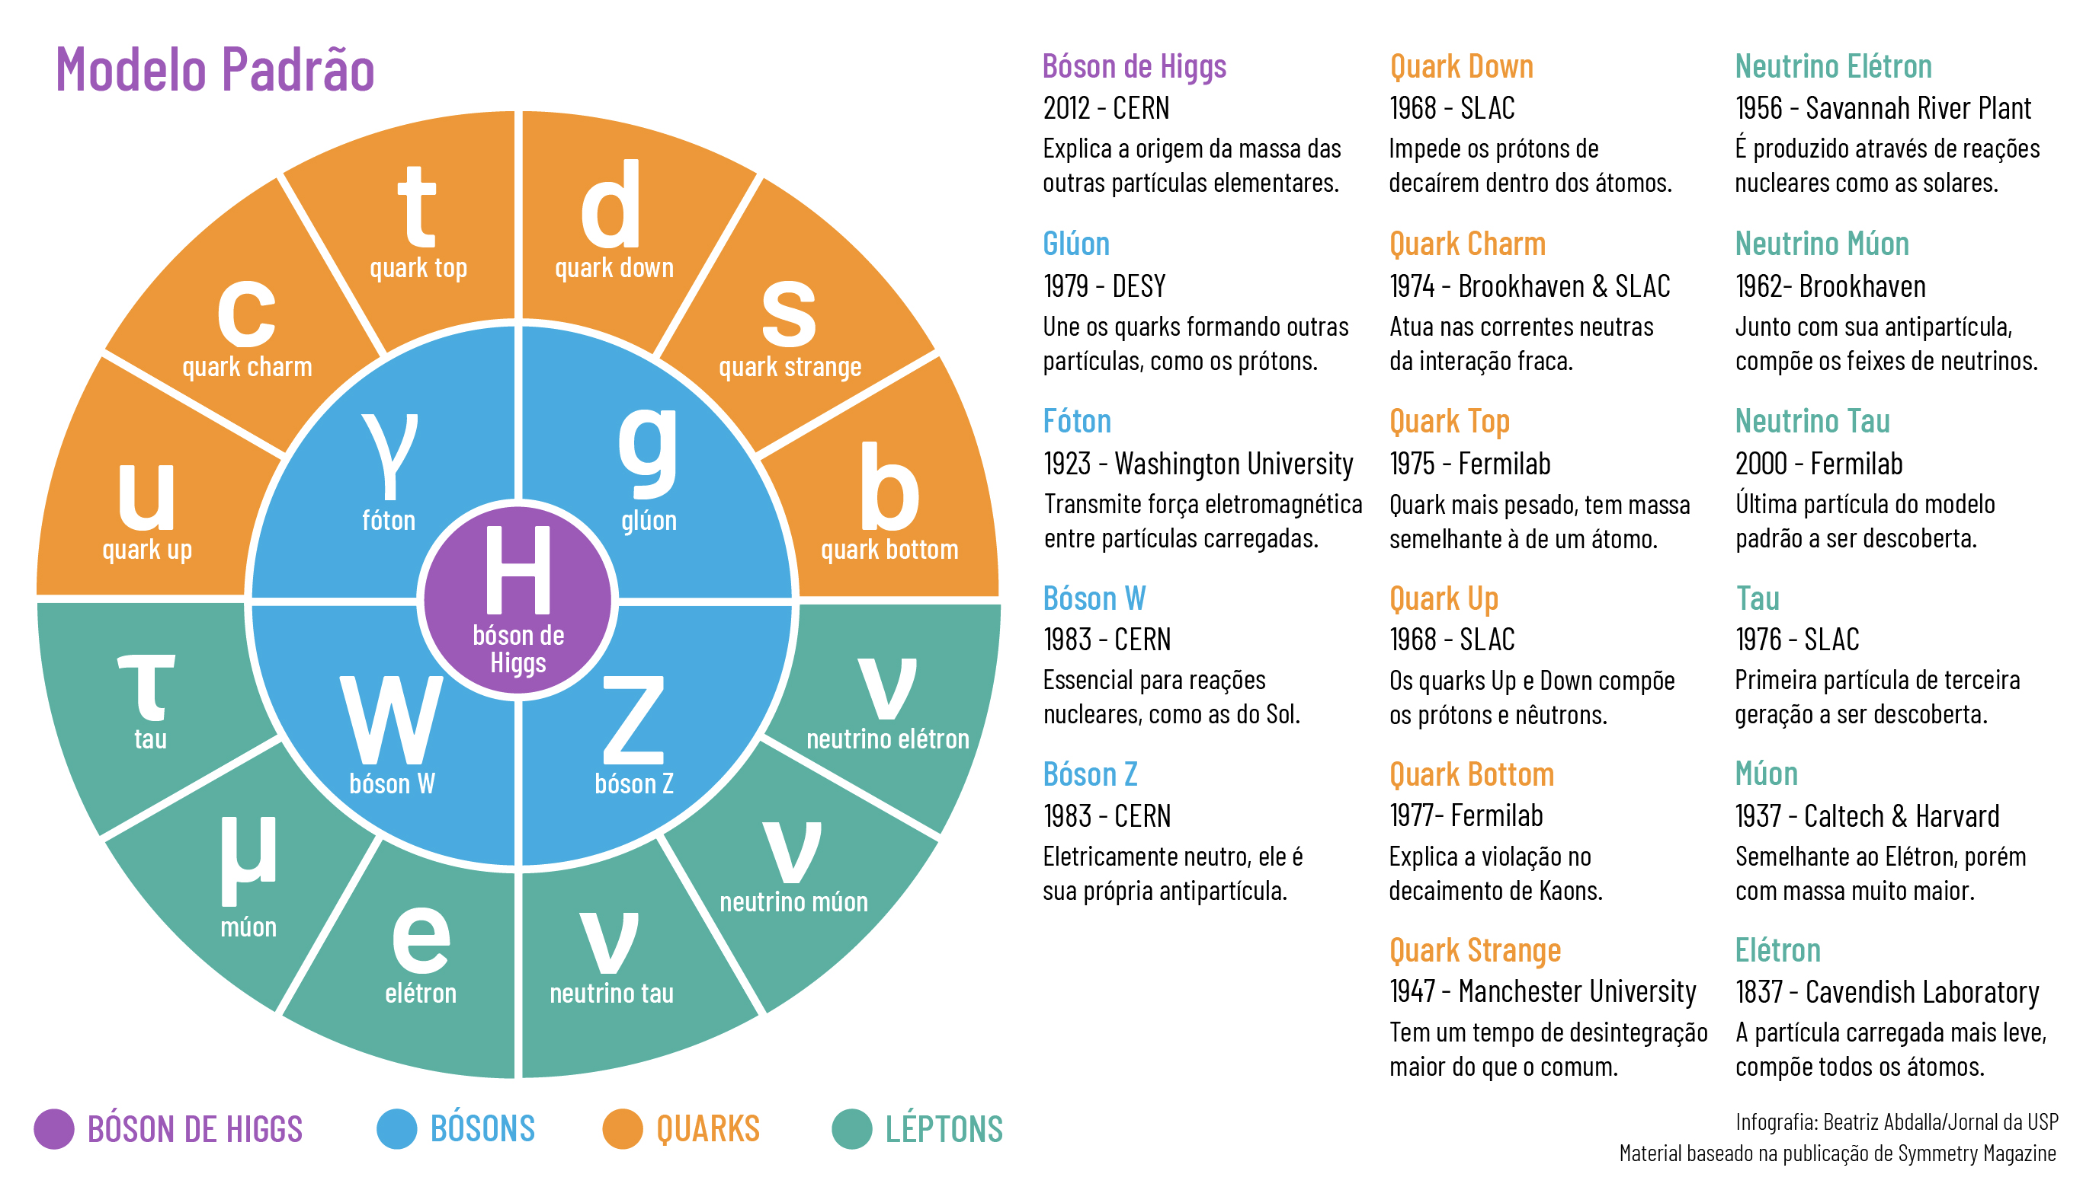
Nova física - A física de partículas busca descrever quais partículas elementares e quais forças são capazes de explicar tudo o que existe, e teóricos acreditam que o Modelo Padrão não deve ser a palavra final. Eventos como o observado no LHCb podem apontar o caminho da nova física.

Slide 16
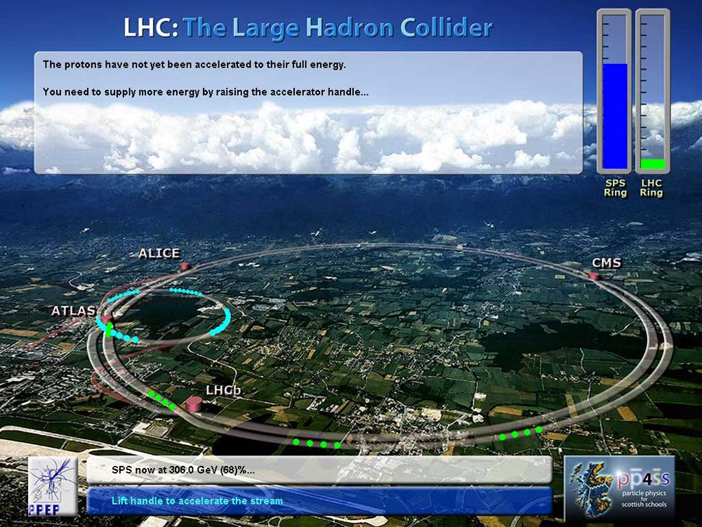
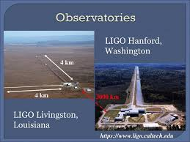
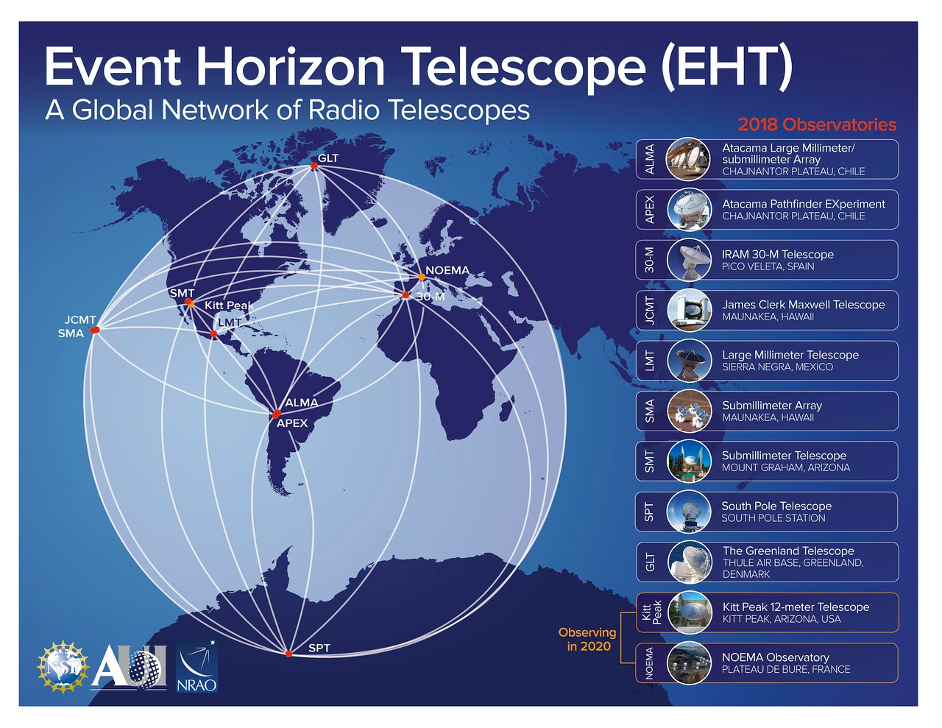
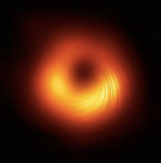
Alguns exemplos de máquinas e laboratórios que desenvolvem experimentos que exploram questões relativas ao entendimento da natureza e do Universo.
Mostram a simbiose entre os avanços científicos e tecnológicos que temos na atualidade e que fazem parte do Empreendimento Científico até aqui construído....
1 - O Grande Colisor de Hadrons (LHC) -> CERN,
2 - O LIGO -> Ondas Gravitacionais, EUA
3 - EHT – Telescópio do Horizonte de Eventos - Imagem Buraco Negro

Slide 17
Acelerador de Partículas – Grande Colisor de Hadrons (LHC)
European Organization for Nuclear Research – CERN
...um monumento da engenhosidade humana
10 mil cientistas; 7 tipos de experimento; 4 supermáquinas – as maiores do mundo!
O que é? Para que serve? Como funciona?
Custo Empreendimento: U$ 13.25 bilhões
27Km de extensão
8km de diâmetro
100 mts de profundidade

Slide 18
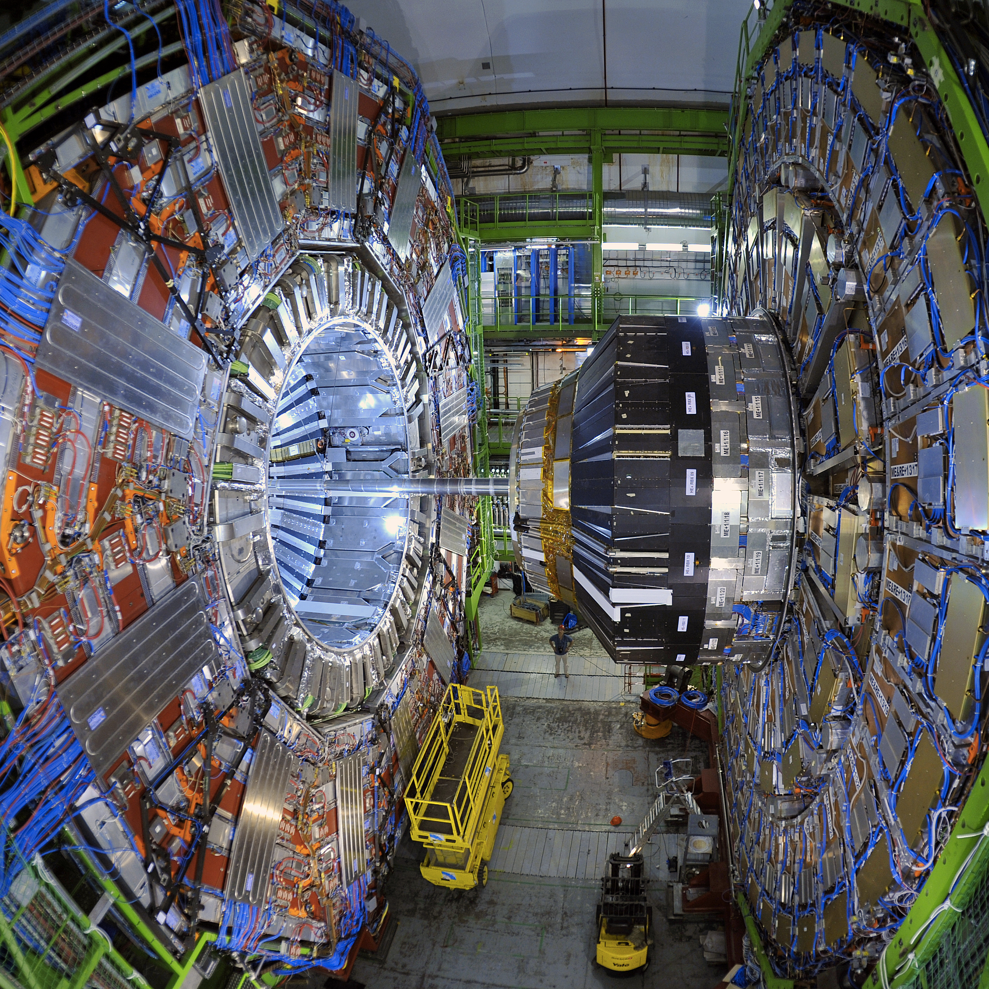
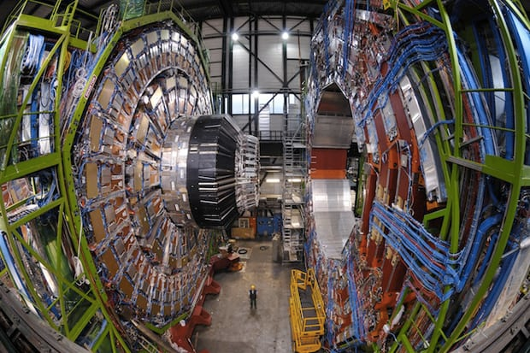
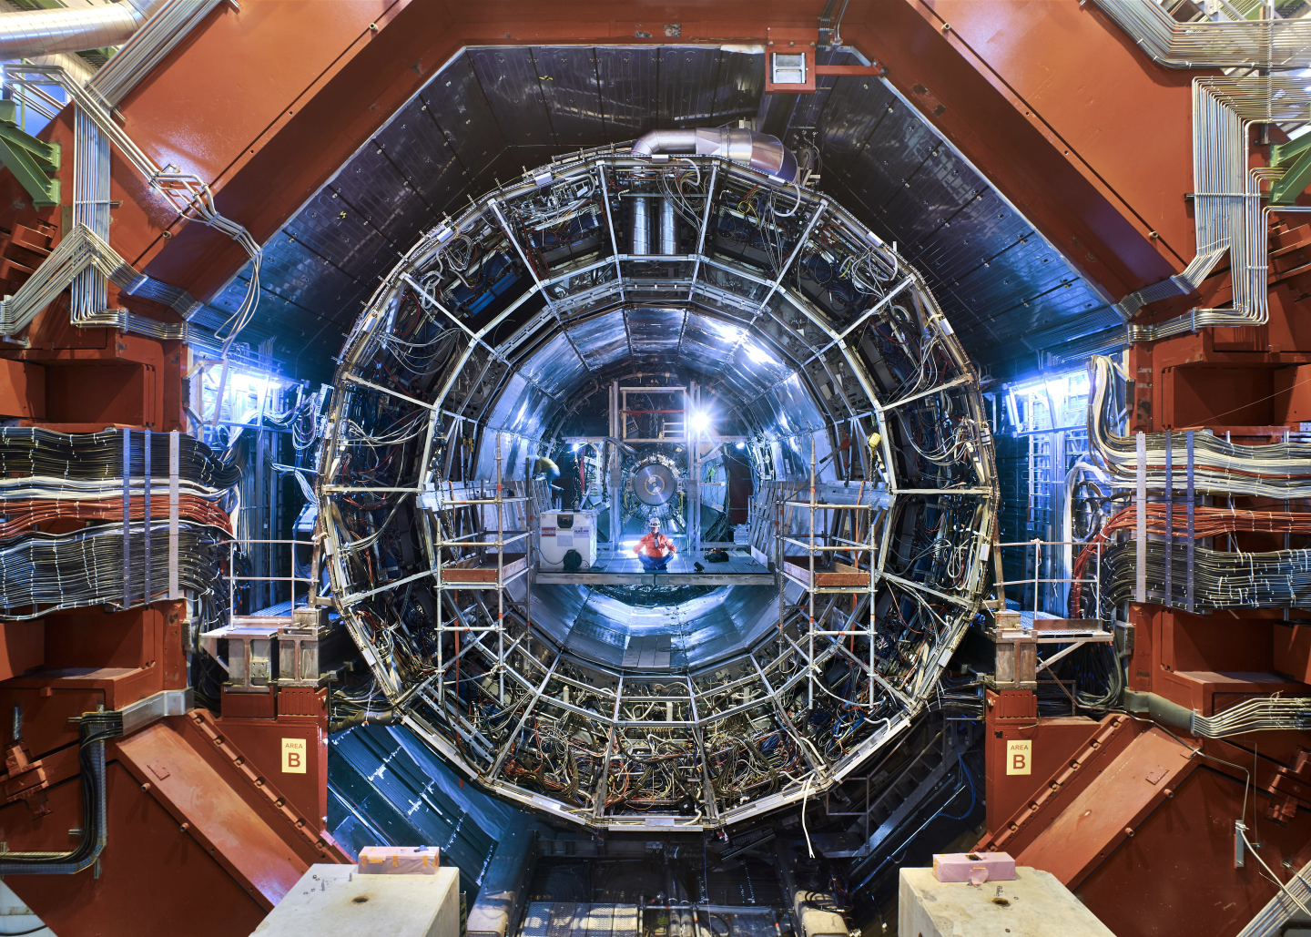
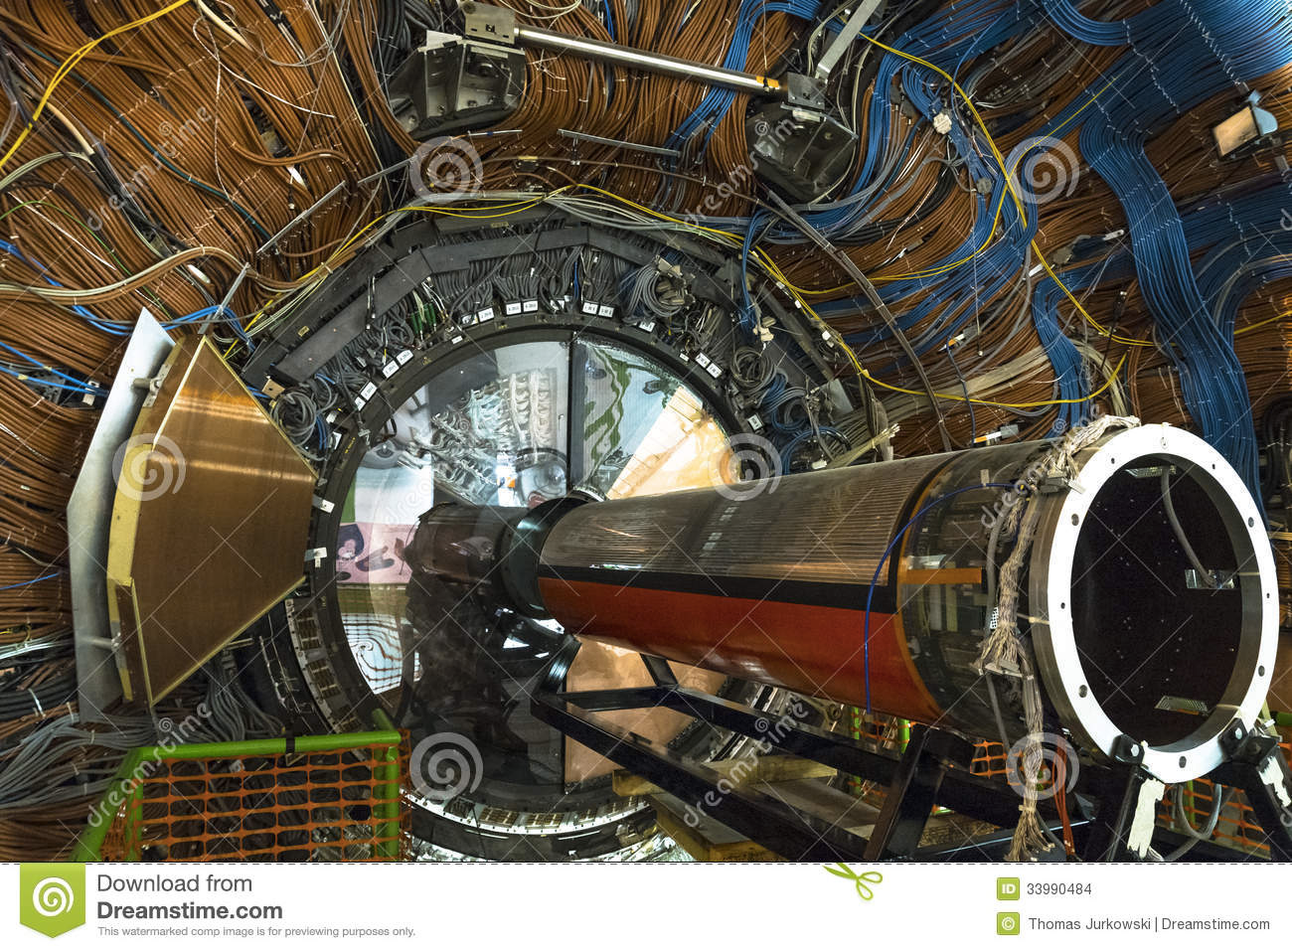

Slide 19
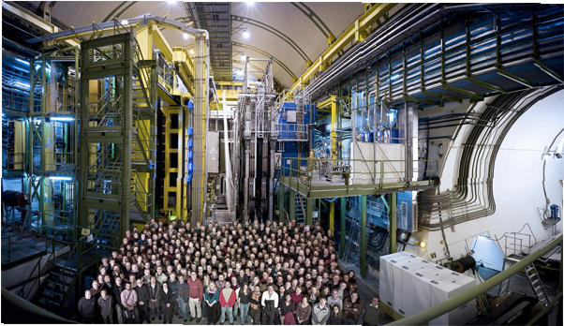

Slide 20
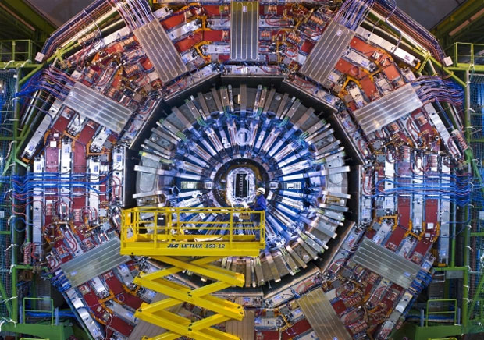

Slide 21
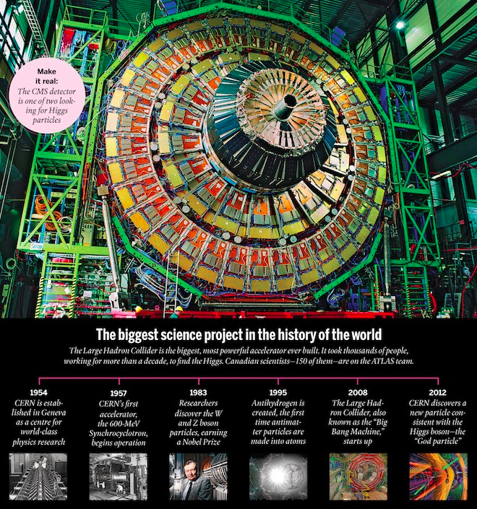
Atlas
Com 46 m de comprimento, 25 m de altura e 25 m de largura, e 7000 toneladas.
O experimento Atlas investiga uma ampla gama de física, desde o bóson de Higgs, DETETADO..!, até dimensões extras e partículas que poderiam compor a matéria escura
...altura de um prédio de 6 andares
crédito: CERN

Slide 22
A Teoria do Big Bang e o Modelo Padrão
Entre os principais objetivos do LHC:
1- Tentar explicar a origem da massa das partículas elementares, envolvendo a partícula Bóson de Higgs (partícula de Deus), última peça que faltava ser detectada experimentalmente do Modelo Padrão.
O que foi efetivamente observado em 2013
2- Estudar a questão da simetria matéria-antimatéria
3- Conhecer a história do nosso Universo, os instantes iniciais de sua evolução.

Slide 23
O Modelo Padrão de Partículas Elementares, que envolve o conhecimento destas partículas, explica também a física presente em nosso dia-a-dia, por ex:
1- Forças eletromagnéticas que tornam as paredes sólidas o bastante para não atravessarmos; ou que mantêm nosso corpo como uma unidade
2- Forças nucleares que formam elementos pesados como o aço a partir da fusão no interior das estrelas
3- Dá conta tanto de ondas eletromagnéticas como as de rádio, que tornam nossas telecomunicações possíveis
4- Raios gama que podem causar graves danos em nosso DNA.
5- Qualquer dispositivo que temos hoje, um chip, só pode ser feito pq compreendemos muito bem o comportamento do elétron, que está no Modelo Padrão.

Slide 24
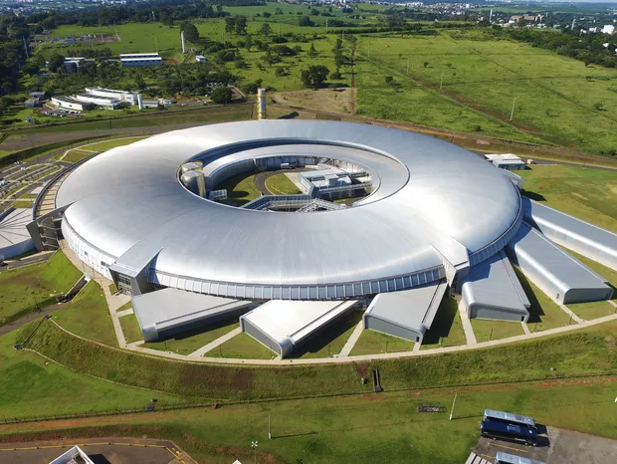
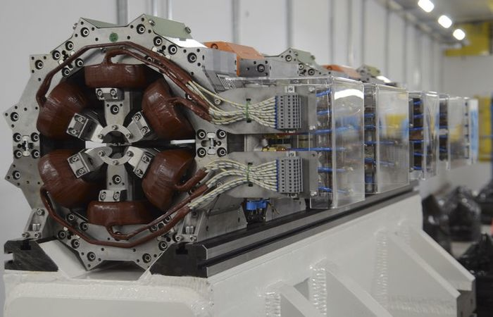
No Brasil, temos uma novidade ultra recente (11/2019)
....o Sírius
Único na categoria, só comparado ao MAX-IV da Suécia.
518m de circunferência e 68 mil m² e está no limite da tecnologia mundial Custo de R$ 1,8 bilhão
Sírius permitirá que centenas de pesquisas acadêmicas e industriais sejam realizadas anualmente, contribuindo para a solução de grandes desafios científicos e tecnológicos, como novos medicamentos e tratamentos para doenças, novos fertilizantes, espécies vegetais mais resistentes e adaptáveis e novas tecnologias para agricultura, fontes renováveis de energia.

Slide 25
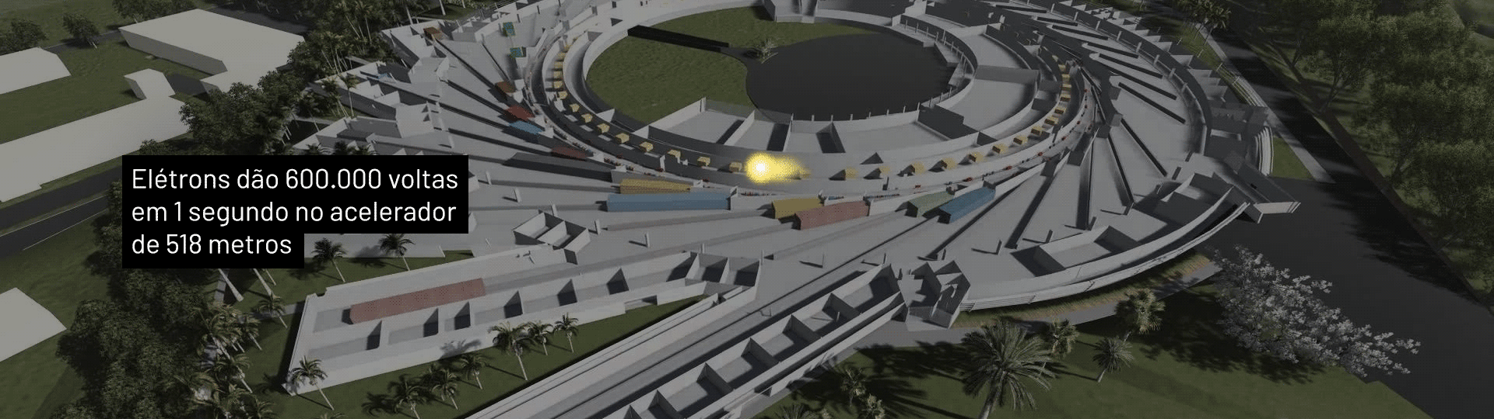
Sírius
Acelera feixes de elétrons de forma tão rápida que formam linhas de luz que funcionam como um poderosíssimo raio-X, capaz de analisar rapidamente a estrutura interna de materiais orgânicos e inorgânicos, com um zoom único, de até 500 vezes.
Tem-se a disposição dos pesquisadores uma ferramenta 4D de alto nível, a forma mais moderna hoje de estudar em detalhes e de modo menos invasivo, exemplo, vírus (como o novo coronavírus), proteínas, plantas, etc. Fortes impactos sociais.

Slide 26
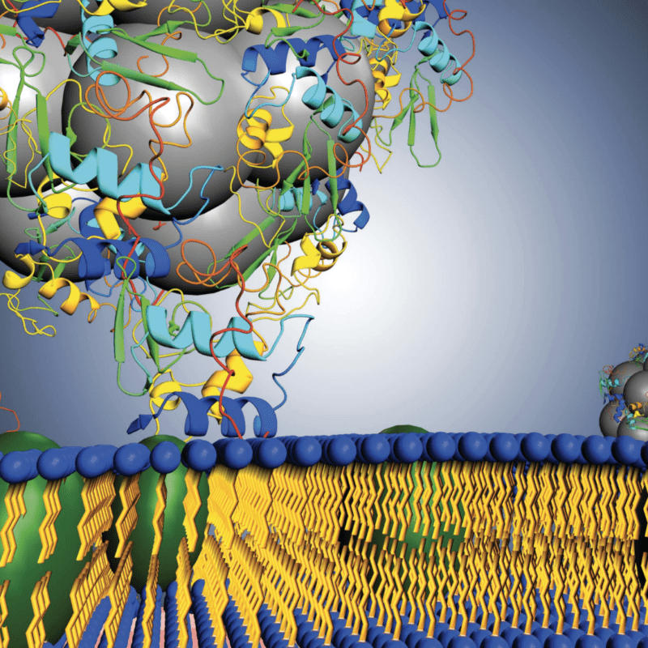
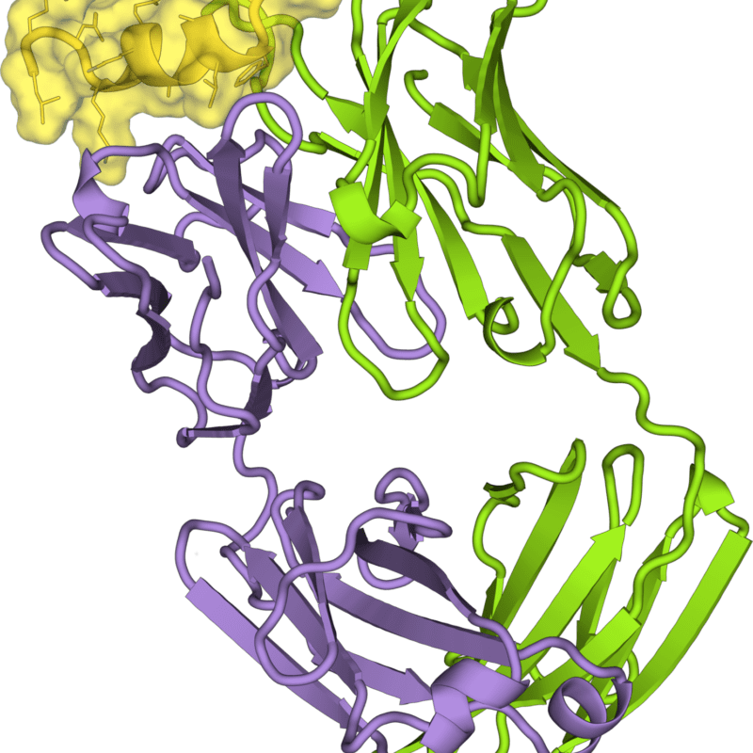

Saúde
Nanopartículas para o transporte de fármacos até o alvo
Anticorpos com potente atividade bloqueadora da ligação entre vírus e célula (HIV)
Antibióticos e compostos anticâncer mais eficazes
Entendimento maior sobre vírus, bactéria, proteínas e unidades intracelulares complexas de organismos, etapa vital na fabricação de novos medicamentos e no combate a câncer, Alzheimer e Parkinson, por exemplo. O cérebro poderá ser analisado de acordo com os estímulos que recebe.
Será possível entender doenças degenerativas ou problemas ligados ao cérebro. Para isso, é preciso entender desde a escala de comunicação entre os neurônios, onde eles trocam os neurotransmissores, até chegar à organização espacial deles, como eles estão arrumados no cérebro e ver a diferença de um cérebro normal para um com doença", afirma Silva, diretor do Projeto Sírius.

Slide 27

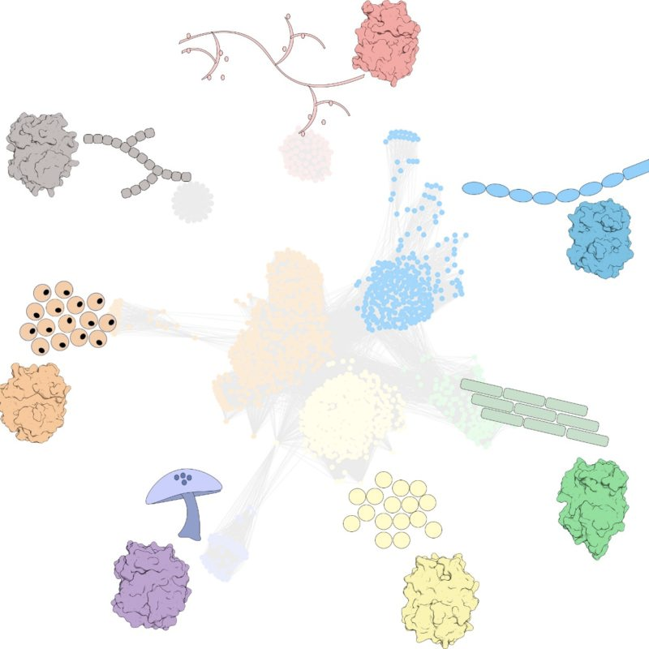
Agricultura
Análises de solo e desenvolvimento de fertilizantes mais eficientes e baratos, além de menos nocivos ao meio ambiente e à saúde. Mapear localização de nutrientes em vegetais para gerar plantas que precisam de menos água e resistentes a pragas.
material a base de poli(butileno succinato), ureia e argila
Novos mecanismos e estratégias para romper polissacarídeos vegetais e gerar subprodutos de interesse na indústria têxtil e de papel, assim como para a geração de biocombustíveis e intermediários químicos renováveis.
Material a base de poli(butileno succinato), ureia e argila

Slide 28
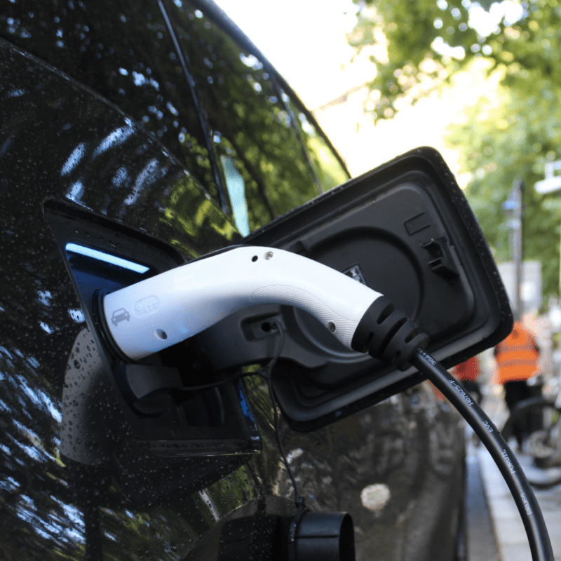
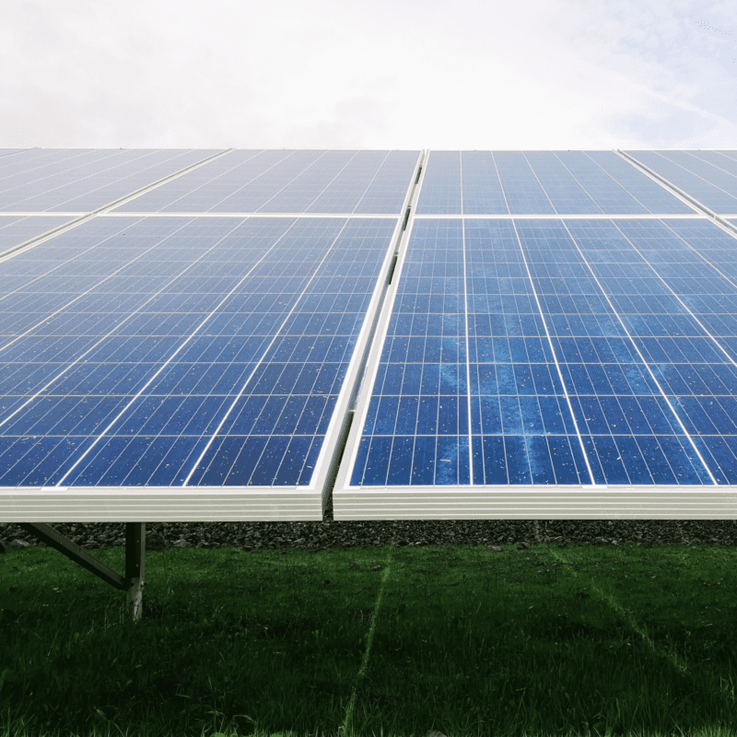
Energia
Criação de novas tecnologias de exploração de petróleo e gás natural e desenvolvimento de novos materiais, mais leves e eficientes, nos campos das energias solares, células combustíveis e baterias.
Tecnologia
Análises das nanopartículas podem levar a uma bateria para celular que, quando carregada apenas uma vez, dure cinco anos.

Slide 29
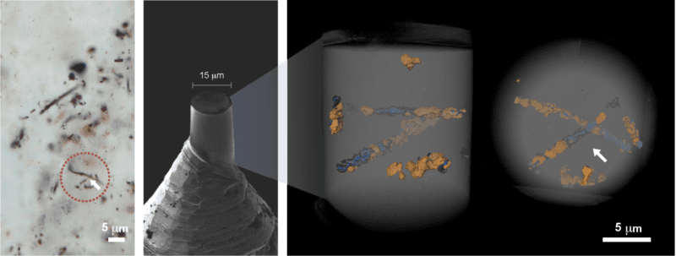
Biologia e Astrobiologia
“ Por décadas, os cientistas vêm usando fósseis de microorganismos para entender melhor a origem e evolução da vida na Terra, mas esse ramo da paleobiologia deu um grande salto com o desenvolvimento de novas técnicas de produção de imagem.
Historicamente, o estudo dos primeiros vestígios de vida na Terra tem sido cercado por muita controvérsia e desafios técnicos. Às vezes é até difícil dizer se uma estrutura é realmente um fóssil ou… apenas um artefato.
Pesquisas atuais com o Sírius mostram detalhes sem precedentes da forma, composição e preservação desses microfósseis "
https://www.lnls.cnpem.br/ciencia/page/2/

Slide 30
O estudo da física de partículas permitiu a elaboração do Modelo Padrão e é o melhor que temos até o momento, para explicar a matéria, energia e forças que atuam no Universo.
Mas não explica tudo....
Não explica, por exemplo, a Gravidade !!!!
O que é Gravidade ?

Slide 31
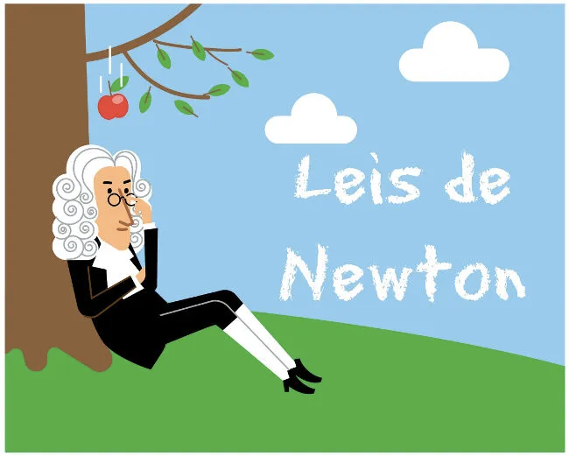
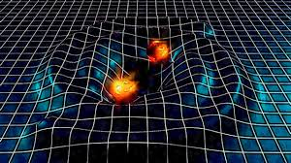
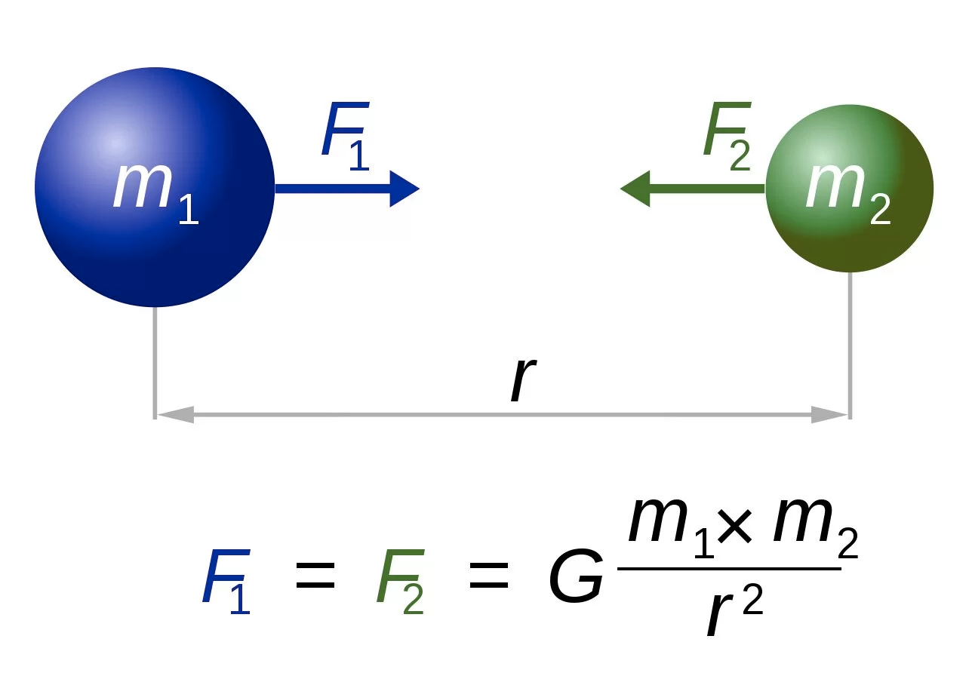
Gravidade?
Na Relatividade é interpretada como sendo “deformação do espaço-tempo"...um efeito geométrico!

Slide 32
O papel da Gravidade e a Estrutura em Grande Escala do Universo
Gravidade é a força fundamental que governa a estrutura inteira do Universo. Governa, portanto, a evolução do Universo...
Exemplos da atuação da gravidade em diferentes escalas de dimensão:
Terra e outros planetas orbitam o Sol devido a gravidade
O Sol, uma das centenas de bilhões de estrelas que se encontra no disco da Via-Láctea, e que orbita a Galáxia , está “ligado” as outras bilhões de estrelas pela gravidade.
A Via-Láctea é uma das centenas de bilhões de galáxias que se encontra em um grupo (∾ 30), graças ou devido a gravidade

Slide 33
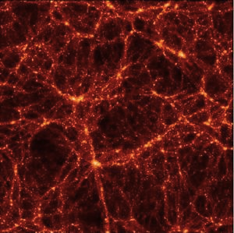
A distribuição de galáxias, da matéria no Universo, não é homogênea em regiões com dimensões inferiores a um bilhão de anos-luz*.
Observações de galáxias a partir desta escala mostra que a matéria se distribui em forma de filamentos e muros, havendo entre estas estruturas grandes vazios.
Simulação: Os pontos mais luminosos nos filamentos correspondem aos halos das galáxias gigantes. Na intersecção dos filamentos vemos a formação dos aglomerados de galáxias.
A dimensão destes filamentos é da ordem de centenas de milhões de anos-luz, formados por grupos, aglomerados e superaglomerados de galáxias, compartilhando com espaços vazios da mesma ordem de grandeza. Esta configuração filamentar ocorre devido a gravidade.
*1 ano luz (1 al ) = distância que a luz percorre no vácuo em 1 ano ~ 10 trilhões de Km

Slide 34

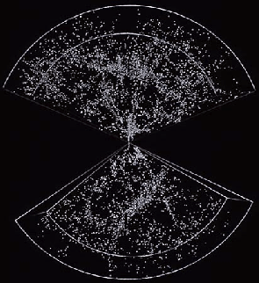
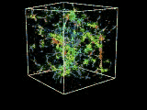
Observação: Distribuição de galáxias.
Cada ponto nesta figura representa uma das 9325 galáxias, na direção do pólos sul e norte da nossa galáxia.

Slide 35
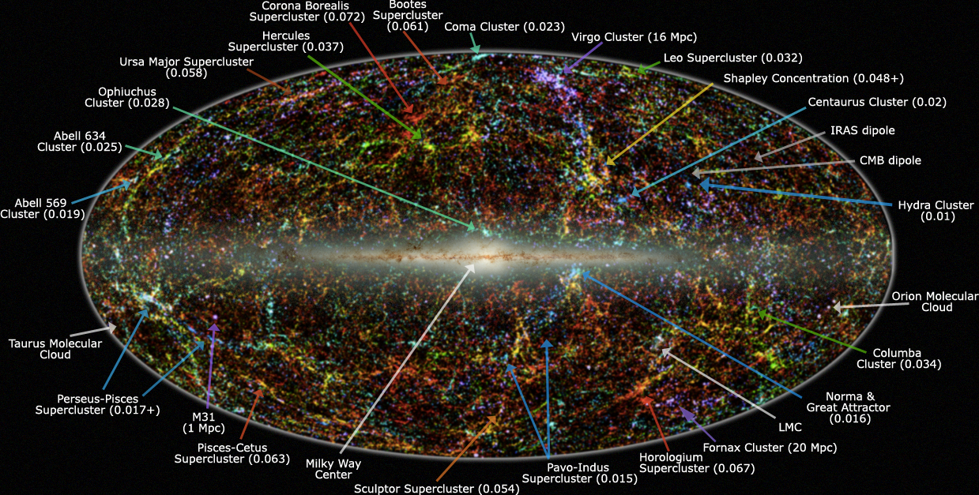
Vista panorâmica de todo o céu no infravermelho próximo revela a distribuição de galáxias além da Via Láctea. A imagem foi obtida do catálogo 2MASS, com mais de 1,5 milhões de galáxias

Slide 36
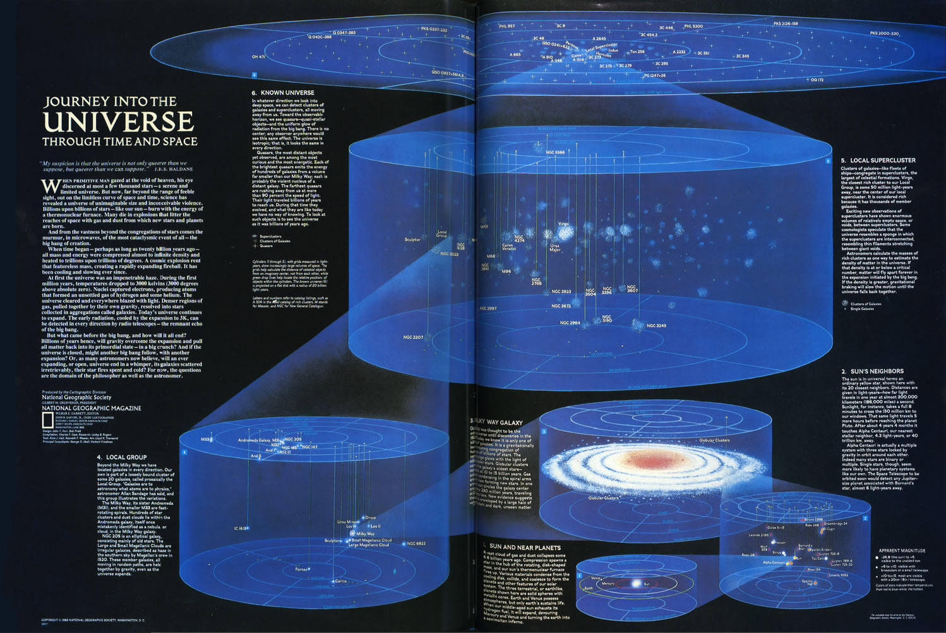
Hierarquização das Estruturas do Universo

Slide 37
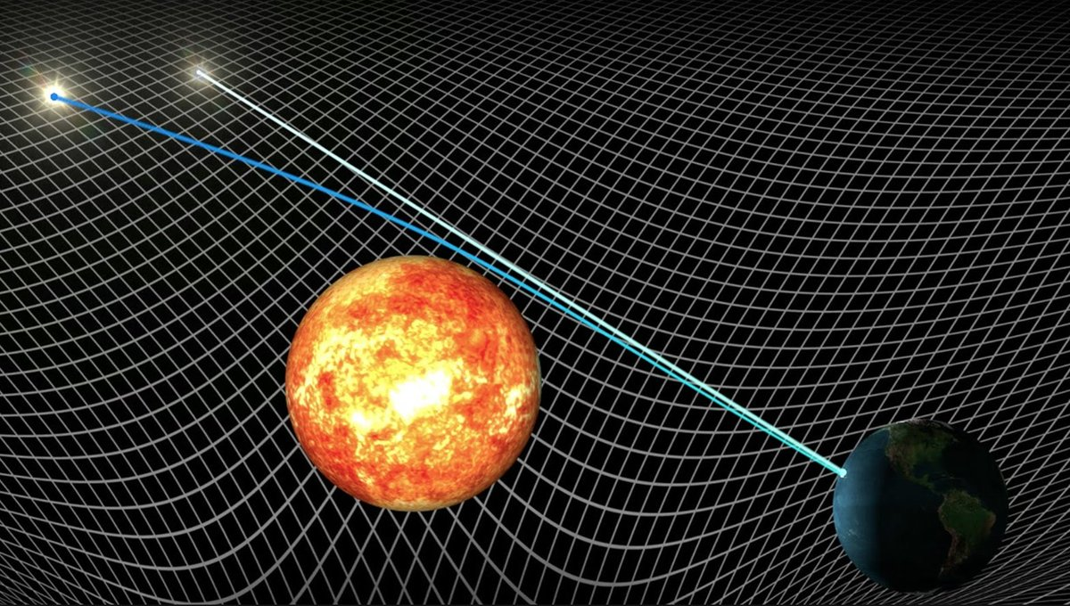
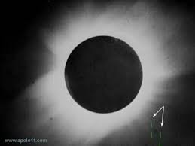
Previsões da Teoria da Relatividade
Eclipse Sobral
Maio/1919

Slide 38
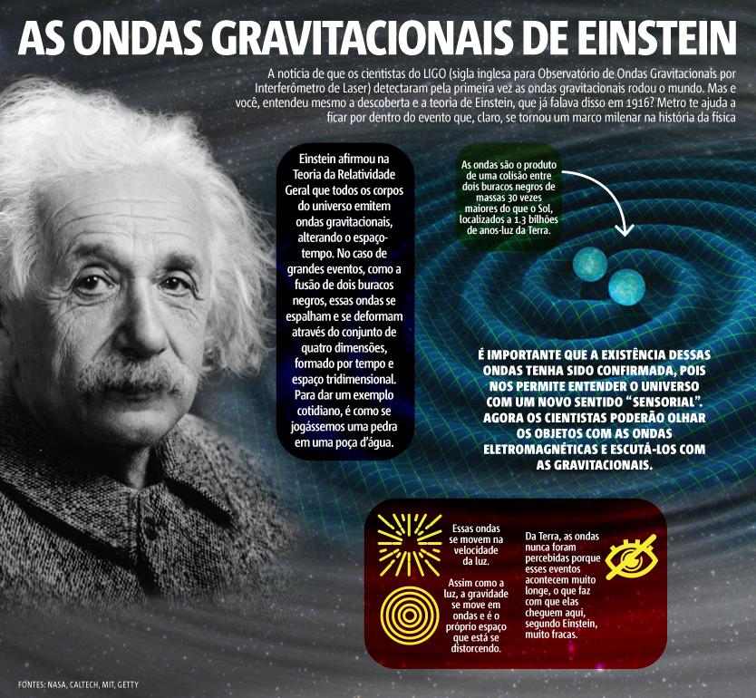
Previstas a 100 anos atrás por Einstein na Teoria da Relatividade Geral

Slide 39
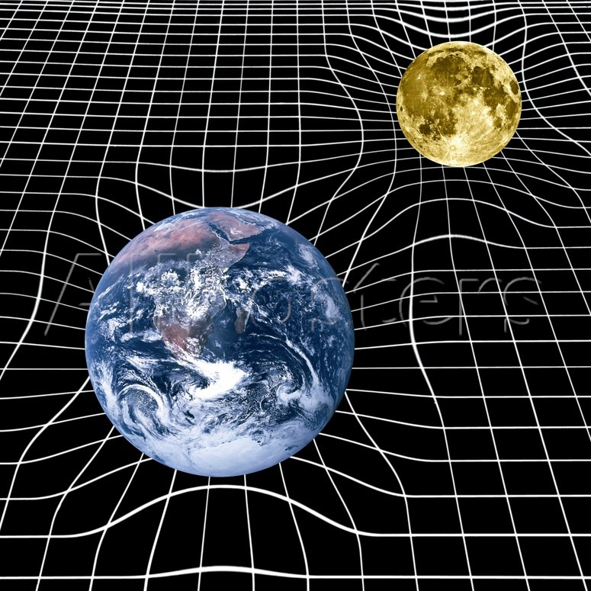
Vamos lembrar que na Teoria da Relatividade Geral, gravidade é interpretada como sendo “deformação do espaço-tempo"...um efeito geométrico!
Perturbações, distorções no espaço-tempo
As ondas gravitacionais são ondulações na curvatura do espaço-tempo que se propagam como ondas, viajando para o exterior a partir da fonte.
Elas são incrivelmente rápidas e viajam à velocidade da luz

Slide 40

Ganharam o Prêmio Nobel de Física de 2017 por seu trabalho no LIGO, o detector de ondas gravitacionais.

Slide 41




LIGO: o maior detector de ondas gravitacionais do mundo....

Slide 42

A detecção...
“Dados indicam que o evento ocorreu a uma distância aproximada de 1,3 bilhões de anos-luz da Terra (um ano-luz é a distancia que a luz percorre em um ano, com a velocidade de 300 mil km/s).”

Slide 43

A interpretação...
O sinal registrado indica que houve uma fusão de 2 buracos negros, resultando em um novo buraco negro com 62 vezes a massa do Sol, com as três massas solares faltantes convertidas em uma fração de segundo na energia que alimentou a emissão das ondas gravitacionais, num total que, neste breve período de tempo, ultrapassou em 50 vezes a energia liberada por todas as estrelas do Universo juntas.
Consequencia: durante uma fração de segundo, elas esticaram e espremeram o espaço-tempo no nosso planeta em apenas uma parte em um sextilhão, no equivalente à largura de um simples núcleo atômico. E essa variação tão pequena só pôde ser detectada graças à incrível sensibilidade do LIGO.

Slide 44
A previsão da TRG...
“De acordo com a relatividade geral, um par de buracos negros orbitando entre si perde energia através da emissão de ondas gravitacionais, fazendo-os se aproximarem gradativamente ao longo de bilhões de anos e bem mais rápido nos minutos finais.
Durante a fração final de segundo, os buracos negros colidem um contra o outro com velocidade aproximadamente igual à metade da velocidade da luz e formam um buraco negro mais massivo, convertendo em energia uma porção da massa total do par, de acordo com a fórmula de Einstein E=mc² "
No caso do sistema descoberto, cerca de três vezes a massa do Sol foram convertidas, de forma explosiva, em energia na forma de ondas gravitacionais.
Foram estas ondas gravitacionais que o LIGO observou
Fonte: Version 05 February 2016, Press Release at INPE (GWINPE), in Sao Jose dos Campos, Brazil, in Portuguese

Slide 45
Projeto Event Horizon Telescope (EHT)
...... a montagem da primeira imagem real obtida de um buraco negro (BH) – 10/04 2019

Slide 46

Projeto Event Horizon Telescope (EHT)
...... a montagem da primeira imagem real obtida de um buraco negro (BH) – 10/04 2019
- BH -> Também previsto pela Teoria da Relatividade...
O que é um Buraco Negro?
- Os astrônomos conectaram 8 radiotelescópios em quatro continentes para criar um supertelescópio virtual- interferômetro, cujo diâmetro é do tamanho da Terra, o que permite atingir precisão nos detalhes.
...É como se alguém em Berlim pudesse ler um jornal em Nova York.
O horizonte de eventos de um buraco negro é uma região além do qual qualquer coisa —estrelas, planetas, gás, poeira e todas as formas de radiação eletromagnética, não conseguem retornar.

Slide 47


Também às custas da Gravidade é possível explicar a origem dos elementos químicos pesados

Slide 48
Referências Bibliográficas
Chip Brasileiro IF-Poli-USP
https://jornal.usp.br/tecnologia/comite-internacional-aprova-chip-brasileiro-para-o-acelerador-lhc/
Chip brasileiro CBPF
https://portal.cbpf.br/pt-br/ultimas-noticias/dispositivo-desenvolvido-no-cbpf-testara-eletronica-do-detector-lhcb-do-cern
Aceleradores de Partículas
http://g1.globo.com/ciencia-e-saude/noticia/2015/09/acelerador-de-particulas-ve-sinais-de-fenomenos-que-violam-leis-da-fisica.html
https://jornal.usp.br/ciencias/ciencias-exatas-e-da-terra/maior-acelerador-de-particulas-do-mundo-passa-por-um-upgrade-o-que-vem-por-ai/
https://www.uol.com.br/tilt/reportagens-especiais/sirius-veja-como-e-o-maior-acelerador-de-particulas-do-brasil/#page3

Slide 49
Curiosidades

Slide 50

Além das pesquisas científicas, o LHC foi o local onde se fez o conhecimento e a tecnologia avançarem em muitas frentes. Talvez o mais famoso exemplo disso seja a criação da World Wide Web (WWW) em 1989, pelo cientista britânico Tim Berners-Lee a inventou enquanto trabalhava no Cern para compartilhar informações com mais eficiência entre pesquisadores de todo o mundo.

Slide 51


Colaboração do IF-POLI-USP na confecção do Chip no Alice
Um grupo do IF-USP, em parceria com a Poli-USP, se envolveu no desenvolvimento de uma nova eletrônica para um dos detectores do Alice.
O detector é um cilindro cheio de gás que permite medir a trajetória das partículas formadas nas colisões. Por conta do upgrade do LHC (2021), esse detector não seria capaz de medir uma quantidade muito maior de colisões que seria gerada, então ele sofreu várias modificações, entre elas a eletrônica.
Foi criado um chip que permite coletar uma taxa muito maior de dados. A propriedade intelectual do chip é nossa!, .....diz Marcelo Munhoz, ao abordar os objetivos do experimento Alice, do LHC, em que atua.
https://jornal.usp.br/tecnologia/comite-internacional-aprova-chip-brasileiro-para-o-acelerador-lhc/

Slide 52



Dispositivo desenvolvido no CBPF-RJ para testar a eletrônica de um dos setores do detector LHCb
(Crédito: CBPF)
Partículas geradas nas colisões têm suas trajetórias reconstruídas e suas velocidades determinadas

